Slide 1
LA GESTIONE DEL TEMPO
Dott. Fabiano Merzari
Lunedì 20 Aprile 2020

Slide 2
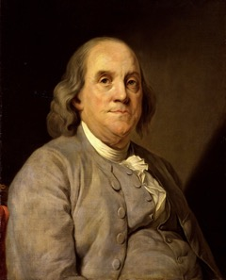
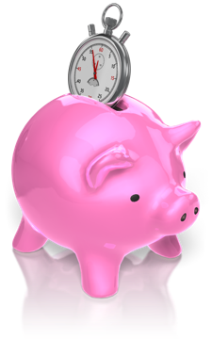
IL TEMPO è DENARO
Essays (Saggi; 1597) del saggista e filosofo inglese Sir Francis Bacon (1561-1626)
“Ricordati che il tempo è denaro; chi potrebbe guadagnare dieci scellini al giorno, e va a passeggio mezza giornata, o fa il poltrone nella sua stanza, se anche spende solo sei pence per i suoi piaceri, non deve contare soltanto questi, oltre a questi ha speso, anzi buttato via, cinque scellini”
Il tempo non è un problema finchè … non diventa un problema
… scusate la sintassi !!!

Slide 3
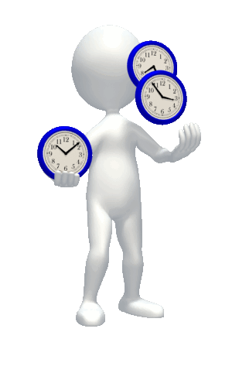
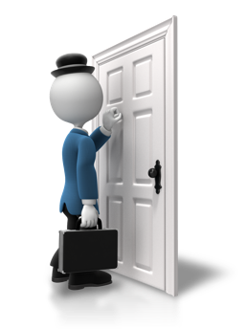
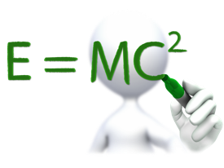
All’inizio …

Slide 4
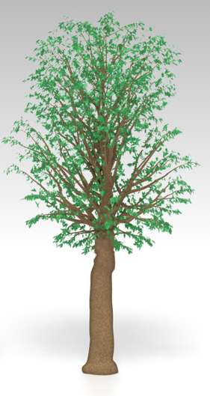
Dopo qualche anno …

Slide 5
Le nuove abitudini …
« … Ci vogliono almeno 21 gg per trasformare una vecchia immagine mentale in una nuova abitudine.»
Maltz 1960
Per acquisire una nuova abitudine ci vogliono in media 66 giorni
Lally 2009

Slide 6
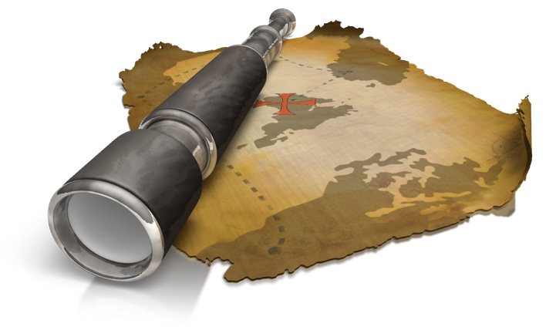
Step 1 … gli obiettivi
Avere un obiettivo vuol dire avere una strada da seguire …

Slide 7
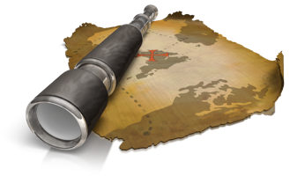
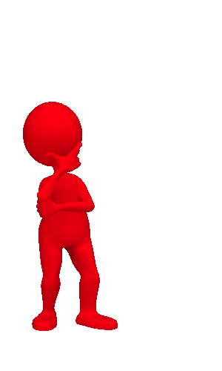
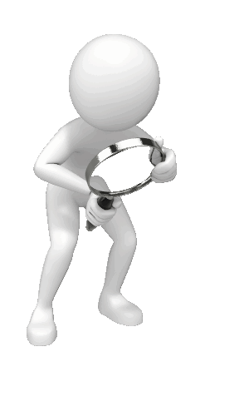
Cos’è un obiettivo?
Un obiettivo è come ad un desiderio scritto con l’inchiostro dell’ambizione e costruito sulle fondamenta dell’azione. Con un po’ meno di poesia potremmo definire un obiettivo come un qualcosa, che ha un senso grazie ad un perché ed è realizzato attraverso un come.
Cit. Efficacemente.com
COSA?
PERCHé?
COME?

Slide 8
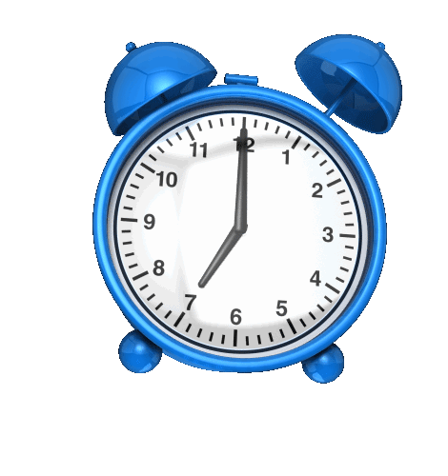
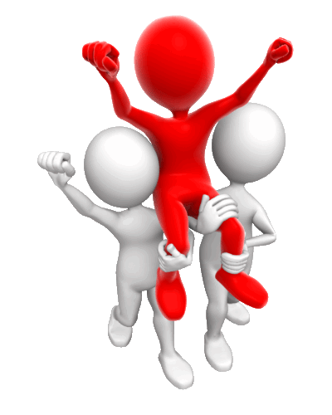
Cosa ?
CONCRETO
Specializzarmi in nutrizione sportiva
DEFINITO NEL TEMPO
Entro 2 anni
(Legge di Parkinson)
RAGGIUNGIBILE
Seguire 1 o 2 categorie
Notes:
Legge di Parkinson …. Il lavoro si espande fino ad occupare tutto il tempo disponibile; più è il tempo e più il lavoro sembra importante e impegnativo

Slide 9
Perchè ?
Scrivere i 10 motivi che mi spingono a raggiungere quell’obiettivo:
Specializzarsi in nutrizione sportiva;
Raddoppiare il fatturato;
Aprire un secondo Laboratorio di analisi.

Slide 10
Come ?
Definire il piano di azione … ma non serve definire nel dettaglio tutti i punti, almeno non nella prima fase.

Slide 11
La raccolta dati e gli obiettivi …
La raccolta e analisi dei dati rappresenta:
Un importante sistema di controllo del percorso verso gli obiettivi;
O per chi già lavora, un buon punto di partenza per capire a che punto siamo rispetto al nostro obiettivo.
Raccogliere i dati ci dà una guida chiara
Dati raccolti a gruppi per creare MACRO INDICATORI
Patrimonio grazie per prendere delle decisioni e creare collaborazioni

Slide 12
Quali dati bisogna raccogliere …
Più dati raccogliamo e più indicazioni abbiamo:
Dati di fatturato;
Dati di impegno singolo o del team;
Esempio … DATI DI FATTURATO
Quanti clienti? Perché sono venuti da noi? Come si possono suddividere? Quale è stato il fatturato totale? Ecc…
SU COSA INVESTIRE
COME RISPARMIO IL TEMPO?
COME REGOLO LA MIA COMNUICAZIONE
QUANTO SONO DISTANTE DAL MIO OBIETTIVO?

Slide 13
Che strumenti posso utilizzare?
Che vantaggi ci dà l’utilizzo di Excel?
Economico (Office 365);
Facile da utilizzare;
Possibile condivisione;
Gestisce macro e formule utili per valutare i dati;
Facile Import ed export in altri sistemi

Slide 14
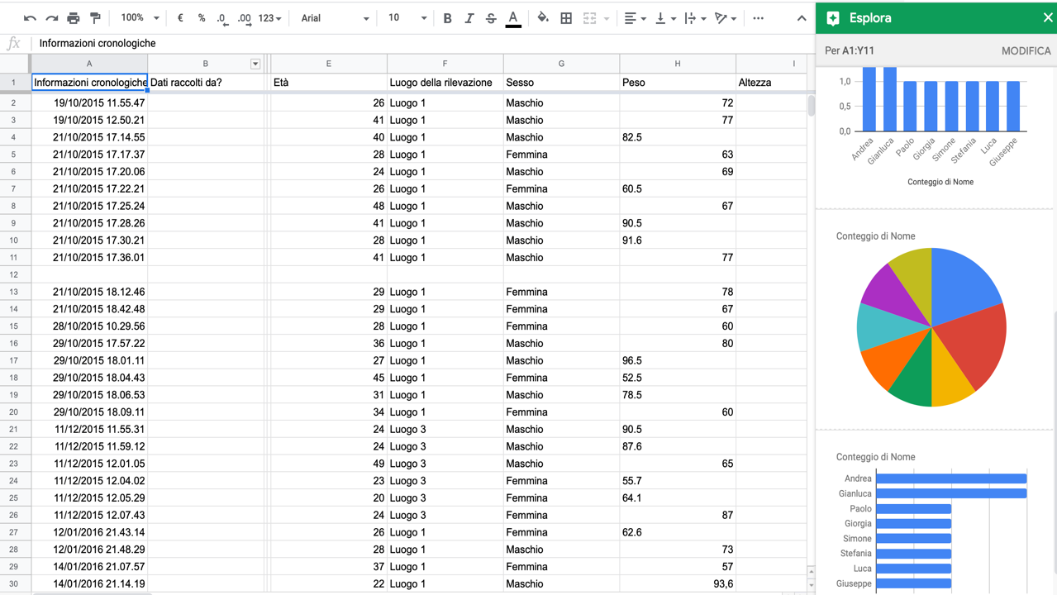

Slide 15
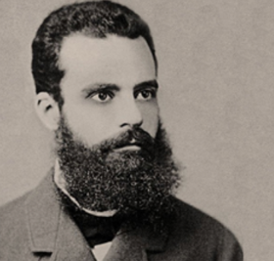
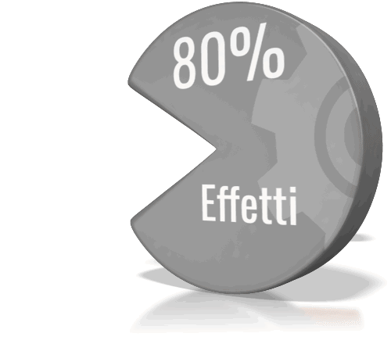
Il principio di Pareto
Il principio di Pareto è un risultato di natura statistico-empirica che si riscontra in molti sistemi complessi dotati di una struttura di causa-effetto. Il principio afferma che circa il 20% delle cause provoca l'80% degli effetti. Questi valori vanno da intendersi come qualitativi e approssimativi. Esso prende il nome da Vilfredo Pareto (1848-1923), uno dei maggiori economisti e sociologi italiani e trova applicazione in una sorprendente moltitudine di ambiti e discipline.

Slide 16
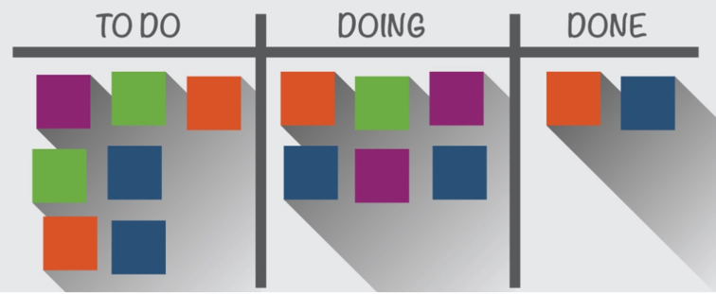
La gestione dei progetti … il KANBAN
Il kanban è una tecnica della Lean Production(Produzione Snella) che rende possibile il Pull Flow (Flusso Tirato) dei materiali.
Kan (看) significa “visuale”, Ban (板) significa “segnale”. Il kanban si basa infatti su dei cartellini fisici che acconsentono la produzione, l’acquisto o la movimentazione dei materiali.
L’obiettivo del kanban è di evitare la sovrapproduzione che è lo spreco più impattante sulle performance di un sistema produttivo.

Slide 17
KANBAN … come funziona e cosa serve
COSA SERVE …
POST IT colorati;
Una penna;
Un foglio e/o una lavagna magnetica.
COME FUNZIONA …
Spezzetto i progetti in azioni più piccole alle quali assegno le scadenze;
Uso colori diversi in relazione ai vari progetti;
Nomino i progetti in relazione ai ruoli.
LE VOCI …
To do … da fare,
Doing …. In lavorazione;
Done … Fatte.

Slide 18
Tre leggi importanti
Legge di LABORIT … parla della fatica mentale e dimostra che le ore della giornata non sono uguali per tutti
Al mattino i TASK relativi al 20 % delle attività produttive
Al pomeriggio i TASK relativi al 80 % delle attività produttive

Slide 19
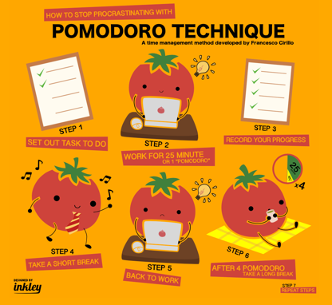
Tre leggi importanti
Legge di Illich … l tempo che dedichi ad un task non è necessariamente proporzionale a ciò che produci.
Un pomodoro sono 20/25 minuti di lavoro;
Divido i miei TASK in pomodori;
Lavoro su un TASK – Pausa – cambio argomento;

Slide 20
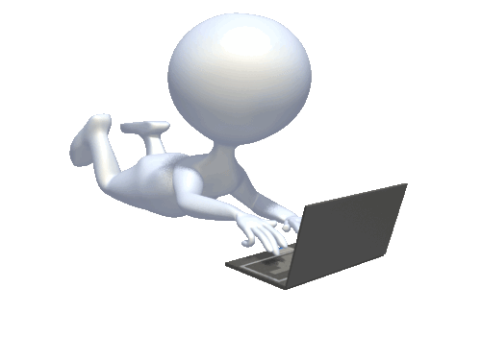
Tre leggi importanti
Legge di Parkinson … afferma che il lavoro tende a dilatarsi in base al tempo a disposizione

Slide 21
Proteggi il tuo tempo

Slide 22
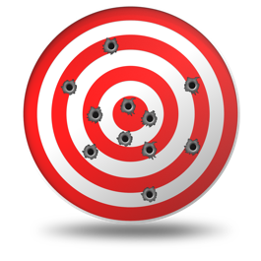
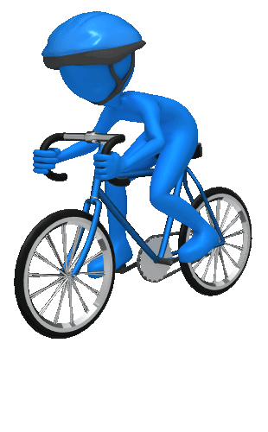
SLOT DI TEMPO …
FOCUS … attività importanti
BUFFER … TASK riempitivi
RELAX … TASK di riposo

Slide 23
MATRICE di Eisenhower
URGENTE
NON URGENTE
AGISCI
PIANIFICA
UTILE PER:
Definire cosa fare (serve il mio intervento o cmq è centrale per il mio progetto);
Definire cosa delegare (va fatta subito ma non necessariamente la devo fare io);
Definire cosa pianificare (la devo fare io ma non necessariamente oggi);
Definire cosa scartare (quella cosa non centrale al progetto, se la faccio ok, ma se non riesco non cambia nulla)
IMPORTANTE
DELEGA
SCARTA
NON IMPORTANTE

Slide 24
Come gestire le attività in un foglio …
1 Foglio per ogni giorno
SEZIONE B
SEZIONE C
SEZIONE A
È il cosi detto «In BOX» il contenitore/raccoglitore delle attività da fare (BUFFER) o da non dimenticare.
Ad esempio:
Rispondere ad una determinata email;
Chiamare tizio;
Ecc….
SEZIONE A

Slide 25
Come gestire le attività in un foglio …
SEZIONE B
È Fulcro della giornata, contiene i task da completare quel gg. Magari se volete dividetelo in due sezioni:
Sezione B1 – mattino;
Sezione B2 – Pomeriggio;
Usare la matrice di Eisenhower per definire cosa fare prima e cosa fare dopo
Per ogni attivitò pianificata Utilizzare gli slot di tempo
SEZIONE B
SEZIONE C
SEZIONE A

Slide 26
Come gestire le attività in un foglio …
SEZIONE C
È contenitore dei TASK completati
SEZIONE B
SEZIONE C
SEZIONE A

Slide 27
Consigli …
È possibile usare un foglio per ogni giorno o una lavagna.
I post it possono essere molto utili da trasferire da un punto all’altro
Sistema utile per mantenere un resoconto della attività svolta
(Io uso la lavagna e fotografo alla fine della giornata il punto di arrivo)
SEZIONE B
SEZIONE C
SEZIONE A

Slide 28
Pianificazione e controllo …
Lunedì
Martedì
Mercoledì
Giovedì
Venerdì
Pianificazione della Settimana … 60 minuti
Pianificazione della giornata … 10 minuti
Pianificazione della giornata … 10 minuti
Pianificazione della giornata … 10 minuti
Pianificazione della giornata … 10 minuti
Controllo della Settimana … 30 minuti
Controllo della giornata …
5 minuti
Controllo della giornata …
5 minuti
Controllo della giornata …
5 minuti
Controllo della giornata …
5 minuti
Notes:
Ricordare il controllo menisle in relazione agli obiettivi e alle scadenze

Slide 29
IN BOX (sezione B) …
Possono essere attività NON classificate;
Attività BUFFER;
Spunti vari da classificare;

Slide 30
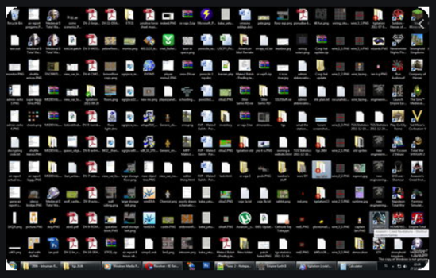
Alcuni errori …
La classificazione delle informazioni:
NON DEFINIRE UN SISTEMA CHIARO DI SUDDIVISIONE E CLASSIFICAZIONE DELLE INFORMAZION;
È IMPORTANTE DEFINIRE:
DOVE metto una informazione;
COME la classifico (NOME);
… LO METTO LI E POI LO SISTEMO …

Slide 31
Alcuni errori …
LE RIUNIONI:
Devono avere un orario chiaro di inizio e fine;
Il programma deve essere condiviso prima e ciascun partecipante deve essere preparato;
Il programma deve contenere orari e presenze;
I partecipanti devono:
Essere puntuali;
Non avere distrazioni;
Focalizzati sugli argomenti;
Prendere appunti.

Slide 33
Alcuni errori …
IL BACKUP DEI DATI:
È una copia periodica dei dati che abbiamo su PC o cellulare;
Maggiore è la frequenza e maggiore sarà l’efficacia;
Il Backup ci protegge da:
Danni fisici dell’hardware;
Cancellazione accidentale dei dati;
Virus;
+
SOFTWARE DI BACKUP

Slide 34
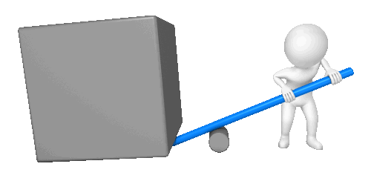
La leva Temporale …
Fa parte del concetto del ROI (Ritorno dell’investimento) … applicato alla gestione del tempo.
Il tempo che investo deve produrre un risultato positivo … un GUADAGNO.

Slide 35
Casi studio …
Esempio 1:
Biologo Nutrizionista (secondo anno di attività) – prima di iniziare mi sono permesso di fare 5 domande:
Quanto hai fatturato lo scorso anno;
Quanti clienti hai avuto;
Da dove sono venuti i tuoi clienti;
Quanto tempo impieghi per ogni cliente;
Quale è l’obiettivo e le prospettive di crescita per il prossimo anno.
Step 1 (30 gg)
Step 2
Step 3
Step 4
Raccolta dei dati storici e di quelli operativi del mese (12 mesi precedenti + 1)
Analisi 80/20, valutazione degli sprechi e definizione degli obiettivi.
Ridefinizione dei prezzi e delle collaborazioni. Pianificazione delle FAQ e analisi del nuovo piano di comunicazione
Pianificazione settimanale e controlli periodici in relazione agli obiettivi. Budget anno successivo.

Slide 36
Step 1 (30 gg)
Sono stati raccolti:
NUMERO CLIENTI suddiviso per fasce di età e sesso, in relazione a ciascuno di questi è stata inserito il motivo della visita e la provenienza;
DURATA si è analizzato il numero di prime visite e controlli per ciascun cliente;
Si sono valutate tutte le richieste, obiezioni e/o approfondimenti in relazione al piano di lavoro.
Step 2
In relazione ai dati raccolti si è visto che:
Il cliente medio era Donna da 40 a 55 anni e uomo da 45 a 55 anni;
Dei 4 studi sui quali la dott.ssa lavorava, 2 producevano l’83 % del fatturato;
I clienti facevano mediamente 2,5 visite;
Il 27 % del costo andava speso in affitti e %;
Il servizio di «pubblicità» utilizzato NON portava una risultato accettabile.

Slide 37
Step 3
Si è deciso per i 6 mesi successivi di:
Chiudere la collaborazione con una delle strutture;
Aumentare il costo della prima visita e dei controlli;
Targettizzare le iniziative di comunicazione e social sulle due fascie definite;
PIANIFICARE UN DOCUMENTO CON 10 FAQ da consegnare assieme alla dieta;
Rivedere la catalogazione delle diete.
Step 4 e risultati
Pianificazione settimanale e controlli periodici in relazione agli obiettivi. Definizione del budget per i 12 mesi successivi.
RISULTATI:
Risparmio di circa il 25 % del tempo settimanale;
Riduzione dei costi operativi dell’8%;
Aumento del fatturato nel successivi 3 mesi del 28 %;

Slide 38
Riassumendo …
Il tempo è denaro e non va sprecato … prima si inizia meglio è, ma per mettere in pratica tutto serve del tempo (circa 66 gg);
Il primo punto è raccogliere i dati… sui dati poi si fa una valutazione delle cose importanti sfruttando il teorema di Pareto (con il 20 % delle energie … facciamo l’80 % delle cose);
Poi bisogna definire gli obiettivi a medio e lungo termine … Non bisogna esagerare, al massimo 3 obiettivi. L’obiettivo e fatto da «COSA» , «PERCHé» e «COME»;
Definiti gli obiettivi si analizza il percorso per raggiungerli … gli obiettivi si «Spacchettano» in azioni o sotto progetti che a loro volta vengono divisi in TASK;
Progetti e relativi TASK si possono pianificare con il KANBAN … TO DO … DOING … DONE … i task sono dei post it che cambiano posizione in relazione al mio lavoro;

Slide 39
Riassumendo …
Le 3 leggi … Laborit, Illich e Parkinson … il tempo non è tutto uguale ed è importante distribuirlo in relazione alle priorità;
Gli slot di tempo hanno una importanza diversa … Focus, Buffer e Relax … rilassarsi aiuta a ricaricare e a focalizzarsi.
MATRICE di Eisenhower … Importanza e urgenza utili per definire dove agire, cosa delegare, cosa pianificare e cosa scartare;
Pianificazione del giorno … Un foglio con 3 sezioni …. In BOX, Il lavoro giornaliero e il lavoro fatto;
Pianificazione di settimana e mese … Ad inizio mese pianifico, ogni lunedì analizzo la settimana, ogni giorno dedico 10 minuti per definire la giornata e ogni sera controllo. Al venerdì vedo i risultati;

Slide 40
Per mettere in pratica tutto cosa mi serve?
SOFTWARE:
Excel;
Google drive per i moduli di lavoro;
One Drive, Google Drive o Dropbox per archiviazione online;
Software per il Backup dei dati;
ALTRO:
2 Hard Disk esterni;
1 Lavagna magnetica;
Post it colorati e penne;
Fogli A4 e Fogli 50*70.
Buona volontà e circa 66 giorni !!!

Slide 41
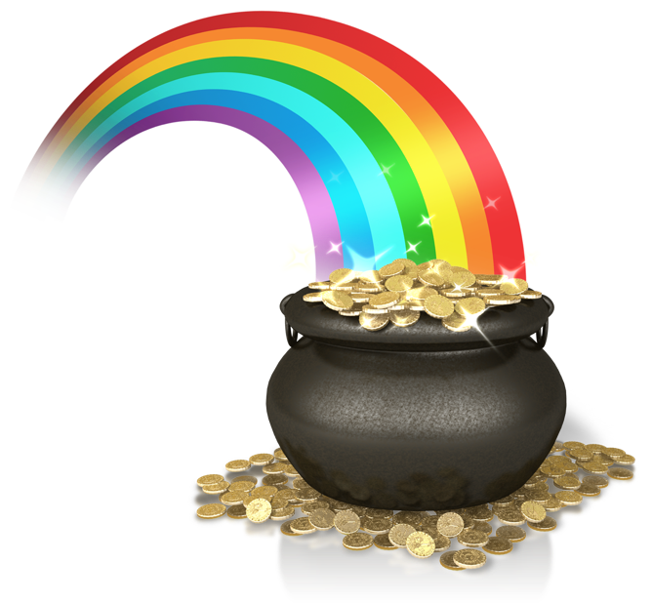
Grazie …
e buon lavoro

